Slide 1
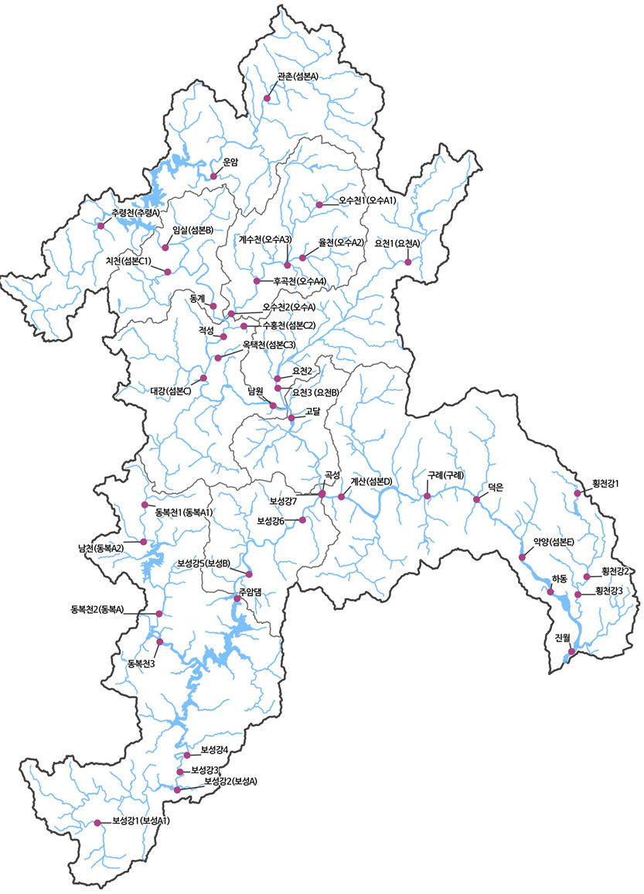

섬진강 수계 물환경측정망 운영 현황
지점명 | 수질목표 | 종류 |  |  |  |  | 대표성 |  |  | 지점명 | 수질목표 | 종류 |  |  |  |  | 대표성
 |  | 수질 | 총량 | 자동 | 퇴적물 | 방사성 | 주요 | 중권역 | 보 |  |  | 수질 | 총량 | 자동 | 퇴적물 | 방사성 | 주요 | 중권역 | 보
관촌(섬본A) |  | O | O |  |  |  |  |  |  | 요천3(요천B) | Ⅰb | O | O |  | O |  | O | O
추령천(추령A) |  |  | O |  |  |  |  |  |  | 곡성 | Ⅰb | O |  |  | O |  |  | O
운암 | Ⅰb | O |  |  | O |  |  | O |  | 보성강1(보성A1) |  |  | O
임실(섬본B) |  | O | O |  |  |  |  |  |  | 보성강2(보성A) |  |  | O
치천(섬본C1) |  |  | O |  |  |  |  |  |  | 보성강4 | Ⅰa | O |  |  | O |  |  | O
동계 | Ⅰb | O |  |  | O |  |  | O |  | 동복천1(동복A1) |  |  | O
오수천1(오수A1) |  |  | O |  |  |  |  |  |  | 남천(동복A2) |  |  | O
율천(오수A2) |  |  | O |  |  |  |  |  |  | 동복천2(동복A) |  | O | O
계수천(오수A3) |  |  | O |  |  |  |  |  |  | 주암댐 |  | O |  |  |  |  | O
후곡천(오수A4) |  |  | O |  |  |  |  |  |  | 보성강5(보성B) |  |  | O
오수천2(오수A) | Ⅰb | O | O |  | O |  |  | O |  | 보성강7 | Ⅰa | O |  |  | O | O | O | O
수홍천(섬본C2) |  |  | O |  |  |  |  |  |  | 계산(섬본D) |  | O | O
적성 |  | O |  |  |  | O | O |  |  | 구례(구례) |  | O |  | O |  | O | O
옥택천(섬본C3) |  |  | O |  |  |  |  |  |  | 악양(섬본E) |  |  | O
대강(섬본C) |  |  | O |  |  |  |  |  |  | 하동 |  | O |  |  |  | O | O
남원 | Ⅰb | O |  |  | O |  |  | O |  | 진월 | Ⅰb | O |  |  | O |  |  | O
요천1(요천A) |  |  | O
소계
수계 (총 지점 수) | 측정망 |  | 대표성
 | 종류 | 지점 수 | 종류 | 지점 수
섬진강 (33) | 수질 | 17 | 주요 | 6
 | 총량 | 22
 |  |  | 중권역 | 9
 | 자동 | 1
 | 퇴적물 | 9
 |  |  | 보 | 0
 | 방사성 | 4
수질측정망 – 일반, 총량
주요, 중권역 대표지점
하수종말처리장
섬진강 본류
국가산업단지
보성강 본류
임실
달길천
우동천
세동천
정곡천
섬진강댐상류
회초천
추동천
세동천
은천
상월천
관촌수위표
마치천
옥녀동천
옥녀동천
섬진강
외궁천
도통천
상표천
섬진강상류
서이치천
제목천
지장천
도장천
구신천
백운동천
주치천
임실천
삼봉천
임실하수처리시설
섬진강댐
도인천
성수천
석보천
임실천
둔남천
오수천상류
동화댐
정읍
예덕천
섬진강
점기천
백이천
대덕천
원산천
초압천
동화천
용림천
사적천
섬진강댐하류
금평천
두계천
교동천
백운천
매죽천
이윤천
구례천
군평천
오수천
요천상류
학산천
직삼천
황토천
평내천
갈담천
평지천
주치천
오수하수종말처리장
도룡천
두동천
방산천
추령천하류
후곡천
호암천
어은천
수외천
다산천
대상천
오수천하류
율천
괴양천
오수천중류
추령천
금창천
섬진강
오수천
월평천
매내천
진기천
유정천
장성
봉서천
양산천
문치천
오수천합류점
계수천
요천
대기천
추령천상류
치천
치천
오동천
운교천
율치천
갈치천
강기천
금월천
각안천
심초천
고죽천
남원수위표
순창
옥률천
내척천
백암천
갈월천
수홍천
광치천
효촌천
담양
경천
양지천
경천합류점
옥택천
남원하수종말처리장
(5만톤/일)
원천천
덕진천
경천
풍촌천
대곡천
요천
주촌천
송치천
순창하수종말처리장
송대천
요천하류
송내천
장구천
대두천
월천
사천
우곡천
지내천
섬진강
남창천
수지천
수락천
용추천
요천합류점
신기천
뇌죽천
무은천
무동천
온천하수종말처리장
옥과하수처리장
창정천
입천
학장천
곡성천
고달천
둔기천
서시천
화개천
운곡천
설옥천
옥과천
삼기천
죽동천
섬진강
죽정천
천은천
마산천
당치천
범왕천
연화천
옥과천
상덕천
곡성천
오곡천
침곡천
두가천
토지천
내서천
미산천
용정천
서시천
연곡천
대덕천
단사천
송강천
대명천
의암천
명산천
송정천
백연천
구례하수종말처리장
화개천합류점
대비천
하동댐
금반천
봉조천
광평천
구산천
화개천
신풍천
보성천
산정천
송정수위표
백운천
화순
남천
곡성
당월천
동막천
금정천
한수천
화개공공하수처리장
중이천
죽곡천
보성강하류
하한천
구례수위표
중산천
흥대천
중대천
신기천
노전천
화순온천하수처리장
길성천
연반천
석곡천
고치천
봉두천
간문천
수평천
섬진강
악양천
횡천강
수리천
온수천
삼산천
하동
하동2수위표
석곡하수처리장
동계천
죽산천
봉덕천
구례
효곡천
하덕천
명호천
내북천
유정천
보성천
황전천
회룡천
금산천
장복천
이서천
안성천
주암댐하류
목사동천
월용천
남산천
여의천
안심천
동복댐
율곡천
백록천
용봉천
황전천
용전천
덕림천
강화천
동복천
가수천
광천
계월천
평촌천
통정천
유천천
주암하수종말처리장
주암천
갈마천
죽전천
횡천강
동복하수종말처리장
박달천
구암천
대광천
용촌천
순천
수어댐
하동하수종말처리장
지례천
오룡천
평촌천
삼청천
장동천
섬진강하류
고전천
주교천
화순남면하수종말처리장
송암천
후곡천
신성천
외남천
동복천
주암댐
신평천
순천신평하수종말처리장
주교천
대곡천
보성천
송광외서하수종말처리장
진정천
도치천
송산천
내남천
죽산천
한천천
장안천
순천산업단지
광양
외남천
고방천
송광천
월광천
복내천
일봉천
문덕하수종말처리장
송광천
화령천
주암댐상류
문덕천
외서천
복내하수종말처리장
유정천
보성강
율어천
임천천
광곡천
노동천
미력천
명동천
장동천
보성
보성강댐
겸백천
장평천
보성하수종말처리장
용강천
대연천
겸백수위표
보성강상류
석교천
맹산천
봉화천
구암천
용반천
대산천

